Slide 1
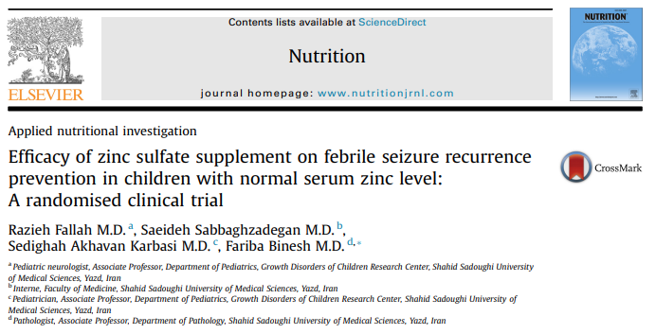
Serum Çinko Düzeyi Normal Olan Çocuklarda Febril Nöbet Tekrarının Önlenmesinde Çinko Sülfat Takviyesinin Etkinliği: Randomize Bir Klinik Çalışma
Arş. Gör. Dr. Ayşenur BALTACIOĞLU
KTÜ Aile Hekimliği ABD

Slide 2
Giriş
Febril nöbet (FN), daha önce ateşsiz nöbet geçirmemiş 6 ila 60 aylık çocuklarda, merkezi sinir sistemi enfeksiyonları veya akut elektrolit anormallikleri olmaksızın, ateşli bir hastalıkla ilişkili nöbet olarak tanımlanır ve çocuklarda en sık görülen nöbet türüdür, %2 ila %5 oranında görülür.
FN, basit (benign) ve kompleks tiplere ayrılmıştır. Kompleks FN, 15 dakikadan uzun süren ve 24 saat içinde tekrarlayan nöbet olarak tanımlanır. İlk FN'i olan çocukların ebeveynlerinin en büyük endişelerinden biri tekrarlama riskidir ve febril konvülsiyon tekrarlama oranını artıran en önemli faktör, 1 yaşından küçük bir yaşta ilk FN'in ortaya çıkmasıdır.
Mikati MA. Febrile Seizures. In: Kliegman RM, Stanton BF, Schor NF, St. Geme JW, Behrman RE, editors. Nelson Textbook of Pediatrics. Philadelphia: Saunders; 2011. p. 2017–8.

Slide 3
Giriş
FN'in tekrarlaması için diğer majör risk faktörleri, 24 saatten kısa süren ateş süresi ve 38-39°C ateştir.
Minör risk faktörleri, FN pozitif aile öyküsü, ailede epilepsi öyküsü, Kompleks FN, gündüz bakımı ihtiyacı olması, erkek cinsiyet ve düşük serum sodyumudur.
Mikati MA. Febrile Seizures. In: Kliegman RM, Stanton BF, Schor NF, St. Geme JW, Behrman RE, editors. Nelson Textbook of Pediatrics. Philadelphia: Saunders; 2011. p. 2017–8.

Slide 4
Giriş
Febril konvülsiyonun patogenezi tam olarak belirlenememiştir.
Patogenezinde genetik yatkınlık, ateşe bağlı beyin iyon kanallarındaki senkronize nöronal aktivite değişiklikleri, nörotransmitter dengesizliği, gama-amino bütirik asit (GABA) inhibitör nörotransmitterinde azalma ve eser element düzeyinde değişiklik gibi faktörler olabilir.
Thomas EA, Hawkins RJ, Richards KL, Xu R, Gazina EV, Petrou S. Heat opens axon initial segment sodium channels: A febrile seizure mechanism? Ann Neurol 2009;66:219–26

Slide 5
Giriş
Çinko, hücre bölünmesi, protein sentezi, yara iyileşmesi ve bağışıklık fonksiyonunda kritik rolü olan bir eser elementtir ve dünya nüfusunun %25'inin çinko eksikliği riski altında olduğu tahmin edilmektedir.
Bazı çalışmaların sonuçlarına göre, ateşli nöbet geçiren çocukların kan ve beyin omurilik sıvısı(BOS) çinko düzeyi, ateşsiz nöbet geçiren çocuklara göre anlamlı derecede düşüktü.
Kaseb F, Fallah R. Efficacy of zinc supplementation on improvement of weight and height growth of healthy 9-18 year children. World Appl Sci J 2013;26:89–93.

Slide 6
Giriş
Çinko seviyesi, beynin ana inhibitör nörotransmiteri olan GABA seviyesinde önemli bir role sahiptir. Çinko, piridoksal kinaz enzim aktivitesini ve glutamik asidin dekarboksilasyonunu uyarır ve beyin GABA seviyesini arttırır ve ayrıca uyarıcı nöronal deşarjı önler.
Bu nedenle serum çinko düzeyinin ve GABA düzeylerinin düşmesi FN patogenezinde rol oynayabilir.
Lee JH, Kim JH. Comparison of serum zinc levels measured by inductively coupled plasma mass spectrometry in preschool children with febrile and afebrile seizures. Ann Lab Med 2012;32:190–3.

Slide 7
Giriş
Febril konvülsiyonlu çocuklarda çinko desteğinin febril nöbetin tekrarını azaltabileceği varsayılmaktadır ve bu araştırmanın amacı, İran'ın Yazd kentinde çinko eksikliği olmayan çocuklarda febril nöbet tekrarı üzerine oral çinko desteğinin etkinliğini ve güvenliğini değerlendirmektir.
Ganesh R, Janakiraman L, Meenakshi B. Serum zinc levels are low in children with simple febrile seizures compared with those in children with epileptic seizures and controls. Ann Trop Paediatr 2011;31

Slide 8
Metod
Randomize tek kör bir klinik, paralel grup çalışmasına, Mayıs 2012'den Haziran 2013'e kadar İran'ın Yazd kentindeki Shahid Sadoughi Hastanesi'ne ilk kez febril nöbet geçiren ardışık 18 ila 60 aylık tüm sevk edilen çocuklar çalışmaya dahil edildi.
Örneklem büyüklüğü, Z formülüne göre ve %80 güçle %95 güven aralığı olarak belirlenip ve tip 1 hata (alfa) 0,05 olan iki grup arasında febril nöbet nüksünde %25'lik bir fark saptamak için her grupta 50 çocuk olarak değerlendirildi.

Slide 9
Metod
Uygun katılımcılar, ilk basit FN'li 18 ila 60 aylık çocukları içeriyordu; ağırlıkları ve boyları, Ulusal Sağlık ve Beslenme Muayenesi Anketi III (NHANES III) eğrilerinin standart büyüme eğrilerinde üçüncü yüzdelik dilimin üzerindeydi ve çocuklar normal serum çinko seviyesine sahipti. (70-158 μg/dL plazma seviyesi, ilk FN atağından sonraki ilk 2 saat içinde eşleştirilmiş plazma kütle spektrometrisi ile ölçülmüştür. )

Slide 10
Metod
Dışlama kriterleri, son 2 ay içinde bir çinko kombinasyonu veya takviyesi almak, merkezi sinir sistemi enfeksiyonları, önceki ateşsiz veya ateşli nöbet öyküsü, nörogelişimsel gecikme, herhangi bir kronik sistemik hastalığın (endokrin, kardiyak, renal, metabolik, malignite, romatolojik vb) varlığı, demir eksikliği ve demir eksikliği anemisi (anemi, hemoglobin seviyesinin 18 ay ila 2 yıl arasında 10,5 g/dL'den az olması ve 2 ila 6 yıl arasında 11.5 g/dL'den az olması olarak tanımlandı) varlığından oluşuyordu.

Slide 11
Metod
NHANES III'e göre düşük kilolu (standart büyüme eğrisinde ağırlık üçüncü persantilin altında), kısa boylu (boydan iki standart sapmadan daha az olan) çocuklar ve çinko eksikliği (plazma seviyesi 70 μg/dL'den az) veya ciddi beslenme bozukluğu olanlar çalışma dışı bırakıldı.
Çocukların gelişim durumları, pediatrik nörolog tarafından Denver II Gelişimsel Tarama Testi kullanılarak değerlendirildi.

Slide 12
Metod
Hastalar çok az dış giysi giyerek veya hiç giymeden 100 gram hassasiyette dijital baskül kullanılarak tartıldı. Baş-topuk yüksekliği, stadyometre ile ölçüldü. Tartı ve stadyometre Seca (Hamburg, Almanya) ürünü olup, tüm ölçümler tek bir araştırmacı tarafından yapılmıştır.

Slide 13
Metod
Her iki gruptaki çocuklar İran, Yazd kentindendi ve ırk/etnik kökenleri, sosyoekonomik durumları, diyetleri ve çinko açısından zengin gıdaların tüketimi benzerdi.
Denemede kullanılan bilgisayar, rastgele sayılarla eşit basit rastgeleleştirme oluşturdu ve tahsis oranı iki grup için 1:1 idi.

Slide 14
Metod
Randomizasyon ve körleme, araştırmaya klinik katılımı olmayan bir araştırmacı tarafından yapıldı. Veri toplayıcılar, sonuç değerlendiriciler ve veri analistlerinin tümü, tahsise karşı kör tutuldu.
Çocuklar, art arda altı ay boyunca günlük tek doz 2 mg/kg (maksimum 50 mg) çinko sülfat takviyesi (Grup I) ve kontrol grubu (Grup II) olarak plasebo alacak şekilde randomize edildi.
Çinko ve plasebo şuruplarının görünümü ve tadı aynıydı ve şişeler kodlandı, bu sadece pediatri servisi hemşiresi tarafından biliniyordu.

Slide 15
Metod
Her iki grupta da çocuklar 1 yıl boyunca 3 ayda bir FN nüksü, nüks zamanlaması ve yan etkiler açısından izlendi. Müdahale anneler tarafından uygulandı ve birincil ve ikincil sonuçlar, ilaç grubu ataması hakkında bilgilendirilmeyen araştırma stajyeri tarafından değerlendirildi.
Birincil son nokta FN nüksü ve ikincil son nokta klinik yan etkilerdi.

Slide 16
Metod
Veriler Statistical Package for the Social Sciences sürüm 17 (IBM SPSS Statistics, Armonk, NY, USA) istatistik yazılımı kullanılarak analiz edildi. Nitel değişkenlerin veri analizinde ki-kare testi kullanıldı ve ortalama değerler bağımsız Student's t testi kullanılarak karşılaştırıldı.
Takip sırasında FN 'nin tekrarlama olasılığını hesaplamak için Kaplan-Meier yöntemi kullanıldı. 0.05'ten küçük P değerlerinde farklılıklar anlamlı kabul edildi .

Slide 17
Metod
İlaçların uygulanmasından önce çocukların ebeveynlerinden bilgilendirilmiş onam alındı ​​​​ve İran, Yazd, Shahid Sadoughi Tıp Bilimleri Üniversitesi Etik Kurulu tarafından onaylandı.
Bu çalışma, İran klinik araştırmalarında IRCT201211262639 N9 kayıt numarasıyla kayıtlıdır ve araştırmacılar ilaç şirketinden herhangi bir destek almamıştır.

Slide 18
Bulgular
Bu araştırmanın tasarımı ve yürütülmesi basitti ve takip sırasında herhangi bir kayıp ya da istisnalar olmadı.
Yaş ortalamaları 2,47 ± 1,01 yıl olan 41 kız ve 59 erkek iki grup halinde takip edildi.

Slide 19
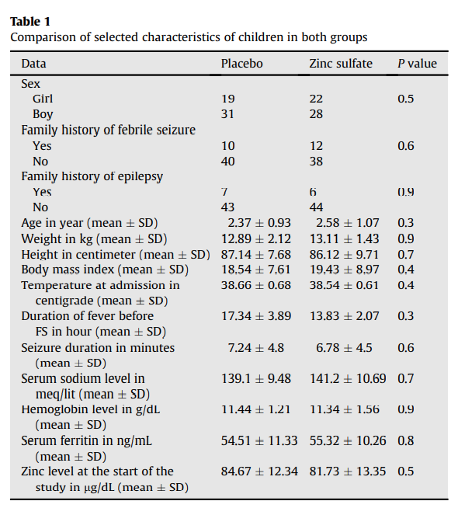
Bulgular

Slide 20
Bulgular
Otuz iki çocukta ortalama 6,3 ± 3,7 ay oluşum süresi ile febril nöbet nüksü vardı. Kaplan-Meier yöntemine göre FN nüksünün kümülatif yüzdesi 1. ayda %15,6 , 6. ayda %56,3 ve 1 yılda %90,6 idi.
Kontrol grubunda 19 çocukta (%38) (95% CI: 19.45% ila 53.95%) ve çinko sülfat grubunda 11 çocukta (%22) (%95 GA: %57,47 ila %89,13) febril nöbet nüksü meydana geldi.

Slide 21
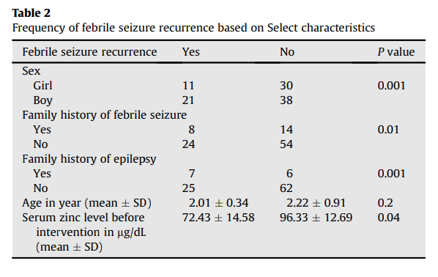
Bulgular

Slide 22
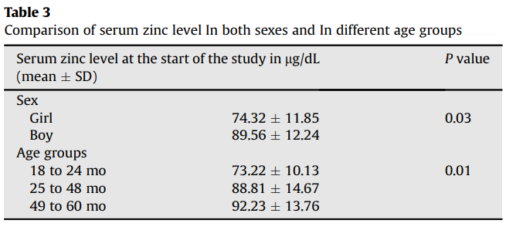
Bulgular

Slide 23
Bulgular
İstatistiksel analiz, çinko sülfat takviyesi alan çocuklarda daha düşük febril nöbet nüksü olduğunu gösterdi. (P = 0.03)
Ortalama FN nüksü süresi, her iki grupta da istatistiksel olarak anlamlı farklı değildi. (kontrol grubunda 6,6 ± 3,6 ay ve çinko sülfat grubunda 5,7 ± 3,8 ay ve P = 0,5)

Slide 24
Bulgular
İki grupta da ciddi bir yan etki görülmedi. Çinko sülfat grubunun %16'sında: beş çocukta kusma, ikisinde mide ekşimesi ve bir çocukta karın ağrısı gibi gastrointestinal yan etkiler görüldü.
Yan etkilerin tümü iyi tolere edildi ve 2 ila 3 hafta içinde kayboldu ve takviye devam etti.
Kontrol grubundaki iki çocukta (%4) kusma meydana geldi. İki grup arasında güvenlik açısından istatistiksel olarak anlamlı bir fark görülmedi ( P = 0.1).

Slide 25
Tartışma
Febril konvülsiyon çocuklarda en sık görülen nöbet tipidir ve eser element düzeyindeki değişiklik FN patogenezine katkıda bulunan bir faktör olabilir.
Bazı çalışmalar demir eksikliği ve demir eksikliği anemisinin FN 'li çocuklarda daha sık olduğunu gösterdi.
Başka araştırmalarda da, FN 'li çocukların serum ve BOS çinko seviyeleri, ateşli hastalığı ve ateşli nöbeti olan çocuklara göre önemli ölçüde daha düşüktü.
Zareifar S, Hosseinzadeh HR, Cohan N. Association between iron status and febrile seizures in children. Seizure 2012;21:603–5
Vaswani RK, Dharaskar PG, Kulkarni S, Ghosh K. Iron deficiency as a risk factor for first febrile seizure. Indian Pediatr 2010;47:437–9

Slide 26
Tartışma
Çinko vücutta en bol bulunan eser elementlerden biridir ve insan beyninde yüksek seviyelerde gözlenir ve hücresel metabolizma, hücre farklılaşması, normal merkezi sinir sistemi gelişimi, nörolojik fonksiyonlar, GABA reseptör modülasyonu ve sinir uyarı iletimi için gereklidir.
Çinko bakımından zengin besinler arasında et, kabuklu deniz ürünleri, kepekli tahıllar, baklagiller ve peynir bulunur. Fitatlardan zengin diyetler, bağlayıcı özelliklerinden dolayı çinko emilimini bozar.
Hartfield DS, Tan J, Yager JY, Rosychuk RJ, Spady D, Haines C, et al. The association between iron deficiency and febrile seizures in childhood. Clin Pediatr 2009;48:420–6
Salehiomran MR, Mahzari M. Zinc status in febrile seizure: a case-control study. Iran J Child Neurol 2013;7:20–3

Slide 27
Tartışma
Vücudun özel bir çinko depolama sistemi olmadığından, günlük çinko alımı gereklidir ve çinko eksikliği gelişmekte olan ülkelerde en yaygın beslenme eksikliklerinden biridir. Güney Asya'daki insanların %79'u çinko eksikliğinden muzdarip olabilir.
Dehghani SM, Katibeh P, Haghighat M, Moravej H, Asadi S. Prevalence of zinc deficiency in 3-18 years old children in shiraz-Iran. Iran Red Crescent Med J 2011;13:4–8

Slide 28
Tartışma
Azalan çinko seviyeleri beyinde GABA seviyesini ve nöbet eşiğini azaltabilir.
Çoğu araştırma, FN 'li çocukların serum çinko düzeylerini ve ateşli çocukların serum çinko düzeylerini karşılaştırmıştır ve FN 'li çocuklarda serum çinko düzeylerinin aynı yaş grubundaki ateşli çocuklara göre önemli ölçüde daha düşük olduğu sonucuna varmıştır.
Çinko seviyeleri, febril konvülsiyonu öngören ve katkıda bulunan faktörlerden biri olarak kabul edilebilir.
Nasehi MM, Sakhaei R, Moosazadeh M, Aliramzany M. Comparison of serum zinc levels among children with simple febrile seizure and control group: a systematic review. Iran J Child Neurol 2015;9:17–24

Slide 29
Tartışma
İran, Kazvin'de yapılan bir çalışmada, sağlıklı yaş, cinsiyet, kilo, boy ve baş çevresi ne sahip FN'li 9 ay-5 yaş arası çocukların serum çinko seviyeleri kontrol grubununkilerle karşılaştırıldığında, Vaka grubunda ortalama serum çinko düzeyi daha düşüktü ve çinko eksikliği (serum çinko düzeyi 70 μg/dL'den az) FN'li çocuklarda daha sıktı (%53.81'e karşı %9.6)
Mahyar A, Pahlavan AA, Varasteh-Nejad A. Serum zinc level in children with febrile seizure. Acta Med Iran 2008;46:477–80

Slide 30
Tartışma
İlk FN 'li çocukların ebeveynlerinin önemli bir endişesi, nüks riskidir ve bu araştırmanın amacı, çinko eksikliği olmayan basit febril konvülsiyonlu 18 ila 60 aylık çocuklarda FN nüksünün önlenmesinde oral çinko sülfat takviyesinin etkinliğini değerlendirmektir.
Shiva S, Barzegar M, Zokaie N, Shiva SH. Dose supplemental zinc prevents recurrence of febrile seizures? Iran J Child Neurol 2011;5:11–4

Slide 31
Tartışma
Sonuçlar, 6 ay boyunca 2 mg/kg/gün çinko sülfat takviyesi alan çocuklarda FN nüks sıklığının daha düşük olduğunu göstermektedir; bu, diğer iki İran çalışmasıyla uyumlu değildir.
İran, Ardabil'de yapılan bir çalışmada, kontrol grubu olarak bir yıl süreyle 20 mg/gün çinko sülfat alan 1 ila 5 yaşındaki çocuklarda ilk basit FN 'den sonra FN nüks sıklığı istatistiksel olarak farklı değildi ve Yazarlar çinko sülfat takviyesinin FN nüksünü azaltamayacağı ve muhtemelen yanlış ilaç kullanımı veya çocuklarda serum çinko seviyesinin ikincil düşmesi nedeniyle yetersiz serum çinko seviyesi ile ilişkili olabileceği sonucuna varmışlardır.
Wiernicka A, Janczyk W, Dadalski M, Avsar Y, Schmidt H, Socha P. Gastrointestinal side effects in children with Wilson’s disease treated with zinc sulphate. World J Gastroenterol 2013;19:4356–

Slide 32
Tartışma
İran, Tebriz'de yapılan başka bir çalışmada, plasebo grubuna karşılık olarak bir yıl boyunca 2 mg/kg/gün çinko sülfat alan 1 ila 4 yaşındaki çocuklarda ilk basit FN 'den sonra FN nüks oranı istatistiksel olarak farklı değildi.
Bu tutarsızlık için olası açıklamalar, çocukların yaşı ve çalışma tasarımındaki farklılıklardır. Bu çalışmada olduğu gibi, müdahaleden önce serum çinko ve demir seviyeleri ölçüldü ve çalışmaya sadece serum çinko ve demir seviyeleri normal olan çocuklar alındı.
Bu çalışmada, Ahmedabadi ve ark. ile uyumlu olarak, FN nüksü olan çocuklarda müdahale öncesi ortalama serum çinko düzeyi daha düşüktü.
Shiva S, Barzegar M, Zokaie N, Shiva SH. Dose supplemental zinc prevents recurrence of febrile seizures? Iran J Child Neurol 2011;5:11–4

Slide 33
Tartışma
Bu çalışmanın sonuçları umut verici olarak görülebilir, çünkü çinko takviyesinin FN tekrarının önlenmesinde etkili ve güvenli olarak kabul edilmesi gerektiğini göstermektedir.
Molla ve ark. nın, Bangladeş'te yapılan bir çalışmadasında, FN 'li çocukların serum ve BOS çinko seviyeleri, ateşli olmayan nöbet çocuklarına göre daha düşüktü ve yazarlar ayrıca çinko takviyelerinin reçete edilmesinin febril konvülsiyonu önlemede etkili olabileceğini öne sürüyorlardı.
Mollah MA, Rakshit SC, Anwar KS, Arslan MI, Saha N, Ahmed S, et al. Zinc concentration in serum and cerebrospinal fluid simultaneously decrease in children with febrile seizure: Findings from a prospective study in Bangladesh. Acta Paediatr 2008;97:1707–11

Slide 34
Tartışma
Bu çalışmada, art arda altı ay boyunca tek doz 2 mg/kg/gün çinko sülfat kullanımı güvenliydi, iyi tolere edildi ve ciddi veya yaşamı tehdit eden olaylar olmadan ve sadece hafif geçici gastrointestinal yan etkiler (kusma, mide ekşimesi ve karın ağrısı) çocukların %16'sında meydana gelmiştir.
Çinkonun en sık görülen yan etkileri bulantı ve karın ağrısıdır ve ishal, kusma ve kabızlık gibi yan etkiler bildirilmiştir. Çocuklarda çinko sülfat veya asetatın bu gastrointestinal yan etkilerinin çoğu yaygın değildir ve hafiftir ve dozaj değişikliği veya kendiliğinden kaybolma ile ele alınabilir ve çinko sülfatın genellikle güvenli ve iyi tolere edildiği kabul edilir.
Wiernicka A, Janczyk W, Dadalski M, Avsar Y, Schmidt H, Socha P. Gastrointestinal side effects in children with Wilson’s disease treated with zinc sulphate. World J Gastroenterol 2013;19:4356–

Slide 35
Tartışma
Bu çalışmanın sınırlamaları, küçük örneklem büyüklüğü ve kısa takip süresiydi.

Slide 36
Sonuç
Sonuç olarak, düşük serum çinko seviyesi, febril nöbeti öngören ve katkıda bulunan faktörlerden biri olarak kabul edilebilir ve mevcut araştırma sonuçlarına göre, çinko eksikliği olmayan çocuklarda FN nüksünün önlenmesinde çinko sülfat takviyesi etkili ve güvenlidir.
Bu nedenle febril konvülsiyonlu çocukların serum çinko düzeylerini sağlıklı kontrollerle karşılaştırmak, çinko eksikliği olan çocuklarda febril nöbet görülme sıklığını normal serum çinko düzeyleri ile karşılaştırmak ve çinko desteğinin etkinliğini değerlendirmek için ileri çalışmaların yapılması önerilmektedir.

Slide 37
Sonuç
Febril konvülsiyonun tekrarını önlemede çinko sülfat etkinliğinin daha fazla kanıtı için daha büyük numune boyutları ve daha uzun takip süresi ile başka klinik deneyler yapmak faydalı olacaktır.

Slide 38
TEŞEKKÜRLER

